Slide 1
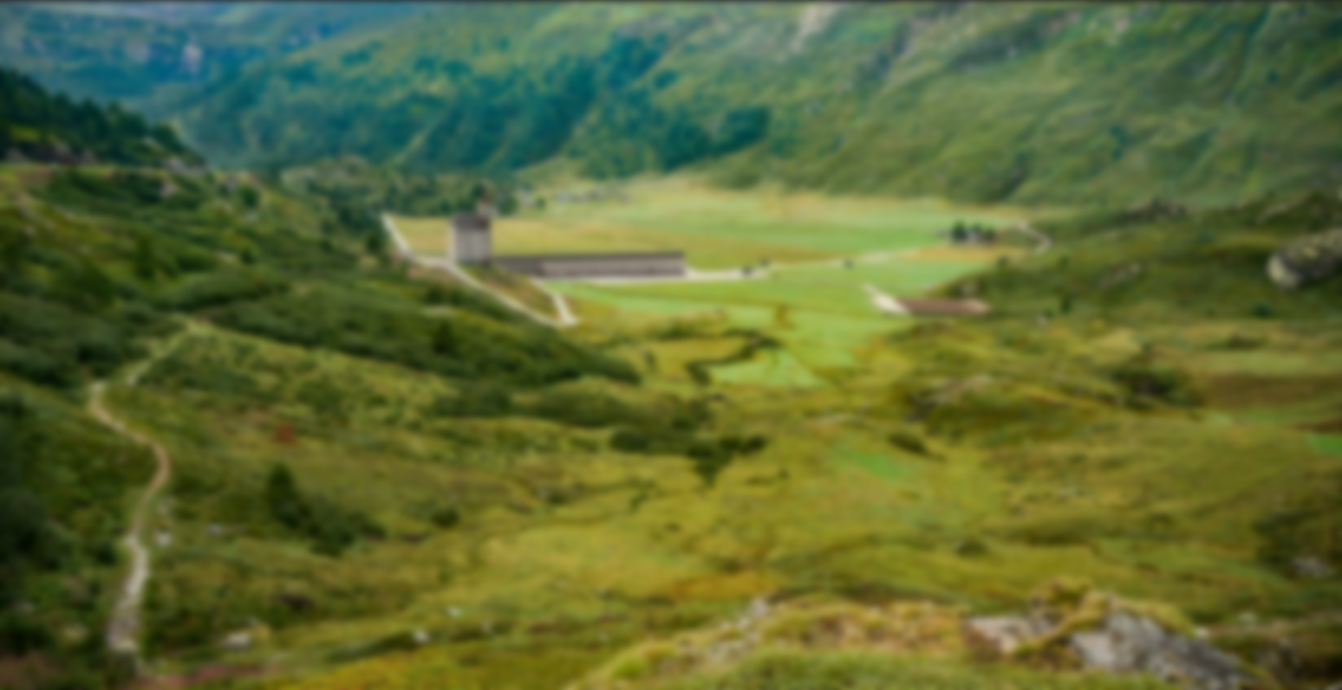
Piazza di tiro del Sempione
Ampliamento dell’infrastruttura d’istruzione
Spiegazioni relative al risanamento fonico degli immobili coinvolti
Simplon Dorf, 13.11.2024
Notes:
1

Slide 2
Determinazione del rumore
Calcoli con software speciali
SonArms: rumore del tiro
Flula: rumore del traffico aereo
Cadna: rumore stradale, rumore dell’industria
I modelli sono verificati e all’avanguardia per la valutazione
Emissioni registrate in banche dati
Propagazione del rumore secondo principi e norme fisici
Valutazione secondo gli allegati pertinenti dell’ordinanza contro l’inquinamento fonico

Slide 3
Regolamento
LPAmb:
OIF:
GS:
VP:
VLI:
VA:
legge sulla protezione dell’ambiente
ordinanza contro l’inquinamento fonico
grado di sensibilità al rumore
valore di pianificazione
valore limite d’immissione
valore d’allarme

Slide 4
Livello determinazione del rumore
LAE: livello dei fenomeni sonori con concentrazione dell’energia sonora in 1 s. Misura del rumore prodotto dalle attività di tiro militari.
Leq: livelli di pressione sonora equivalenti. Misura per il rumore stradale, dell’industria, delle ferrovie, ecc.
LAFmax: livello massimo di pressione sonora ponderato A, costante di tempo F (125 ms). Misura del rumore prodotto dalle attività di tiro civili. Rumore degli elicotteri.
Lr: livello di valutazione. Livello fisico valutato con fattori di correzione secondo l’OIF su una media annuale.
dB(A): decibel A: unità di misura del livello sonoro. Ponderazione di frequenza A. La ponderazione A si avvicina alla risposta dell’orecchio umano al suono.
Notes:
LAFmax Der Maximum Schallpegel mit 'A' Frequenzbewertung und F- Zeitbewertung während der Messperiode
dB(A) ist die Einheit für Lautstärke, die dem menschlichen Hörempfinden entspricht. Die A-Bewertung dämpft tiefe Frequenzen in der Messung, da diese vom Menschen als weniger laut empfunden werden. Eine Zunahme um 10 dB(A) entspricht einer Verdopplung der Lautstärke
Mass bei militärischem und zivilem Schiesslärm verschieden. Stgw knallt immer gleich.

Slide 5
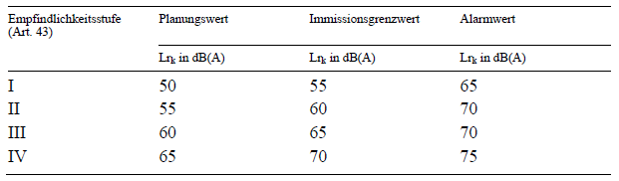
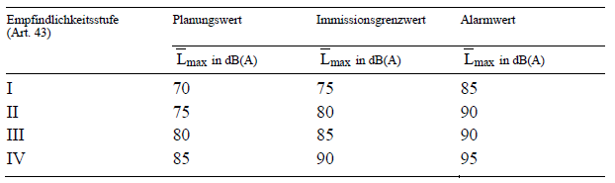
Belastungsgrenzwerte
Für den Helikopterlärm gibt es Belastungsgrenzwerte für den Jahresmittelpegel (Lr_{k}) und den Maximalpegel (L_{max})
Lr_{k}
L_{max}

Slide 6
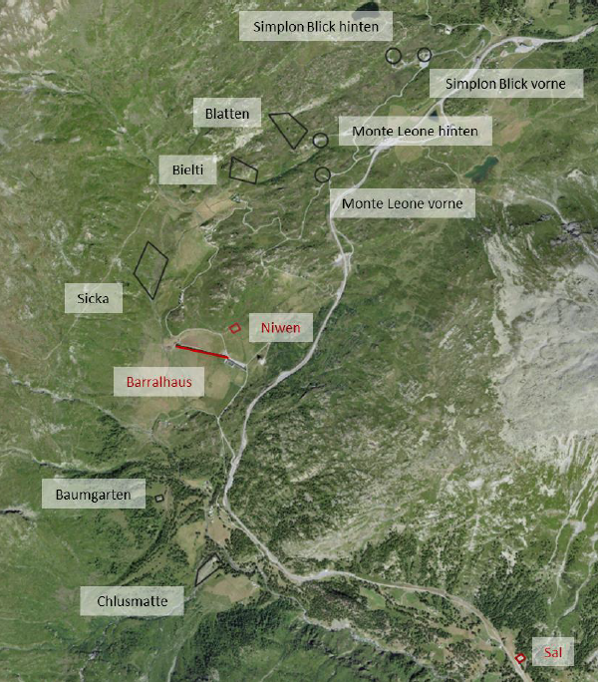
Valutazione rumore prodotto dalle attività di tiro
114 edifici analizzati, di cui 4 abitati in modo permanente
Situazione esistente
47 edifici > VLI 4 abitati in modo permanente – 7 persone
5 edifici ≥ VA (1 abitato in modo permanente – 1 persona)
Attività di tiro con obice blindato 44 edifici nei pressi della sommità di passo
Attività di tiro Chlusmatte 3 edifici Nideralp
Notes:
Permanent bewohnte Gebäude:
Hotel Monte Leone (AW: 1 Person) – Simplonstrasse 125
Hospiz (IGW: 4 Personen) – Simplonstrasse 132
Wohngebäude Weiler Rotels (IGW: 1 Person) – Simplonstrasse 148
Wohngebäude Weiler Kulm (IGW: 1 Person) – Simplonpass 41
Chlusmatte
Stgw90
EUHG11
PzF(7.5mm)

Slide 7
Effetti del progetto in relazione al rumore prodotto dalle attività di tiro
Cambiamenti dovuti all’ampliamento dell’infrastruttura d’istruzione
Attività di tiro con obice blindato e mortaio da 16 dal Barralhaus
Attività di tiro con il mortaio da 16 da Sal
Attività di tiro con F ass 90 e Pist75 dal nuovo stand a corta distanza Niwen
Nessun nuovo settore per obiettivi

Slide 8
Valutazione futura rumore prodotto dalle attività di tiro
114 edifici analizzati, di cui 4 abitati in modo permanente
Stato del PROGETTO
59 edifici > VLI 4 abitati in modo permanente – 7 persone
9 edifici ≥ VA (1 abitato in modo permanente – 1 persona)
Attività di tiro con obice blindato e mortaio da 16 45 edifici nei pressi della sommità del passo 14 edifici intorno al Barralhaus

Slide 9
Schiesslärm Neue Anlagen
114 untersuchte Gebäude, davon 4 permanent bewohnte
Neue Anlagen
18 Gebäude um Barralhaus Gampisch, Sicka, Niwa
Schiessen mit PzHb und Mörser 16 18 Planungswerte davon 15 Immissionsgrenzwerte davon 3 Alarmwerte
Schiessen Sal und KD-Niwen Planungswerte eingehalten

Slide 10
Misure per il rumore prodotto dalle attività di tiro
Misure verificate e attuabili
M1: chiusura stand di tiro a corta distanza Baumgarten e Sal ✓ Nessun effetto sul livello di valutazione
M2: riduzione attività di tiro Chlusmatte ✓ F ass 90 e PzF (7,5 mm) – tuttavia aumento EUHG11
M3: pareti mobili e nicchie ✓ Riduzione livello di 8 dBA
M4: decisione ufficiale periodo senza attività di tiro ✓ Già attualmente in vigore
M5: contingentamento numero di tiri ✓ Sulla base dello stato del PROGETTO
Notes:
Effekt Stgw90 und PzF(7.5mm) Reduktion wird durch EUHG11 Zunahme zu nicht gemacht (5-7 dBA)

Slide 11
Misure per il rumore prodotto dalle attività di tiro
Misure verificate e non attuabili
N1: trasferimento attività di tiro ✗ Obiettivi di formazione artiglieria
N2: pareti per obici blindati e mortai ✗ Impossibile dal punto di vista tecnico, operativo, logistico e organizzativo
N3: barriere antirumore zona delle posizioni Blatten ✗ Divieto di costruzione in torbiere alte
N4: pareti contro l’inquinamento fonico davanti agli edifici coinvolti ✗ Protezione del paesaggio e degli insediamenti, proporzionalità
Notes:
N2: Fixe Wände: technisch nicht möglich, mobile Wände: betrieblich, logistisch und organisatorisch nicht möglich

Slide 12
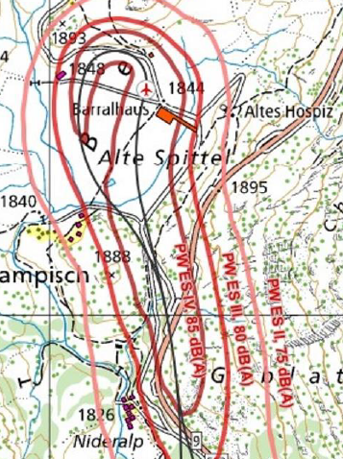
Valutazione rumore degli elicotteri
Superamento valori di pianificazione L_{max}
Valutazione
Nessun superamento Lr_{k}
Superamenti L_{max} Gampisch (4 edifici) Nideralp (8 edifici) Azienda affittata accanto al Barralhaus
Nessun superamento valori limite d’immissione
Spostamento inquinamento fonico

Slide 13
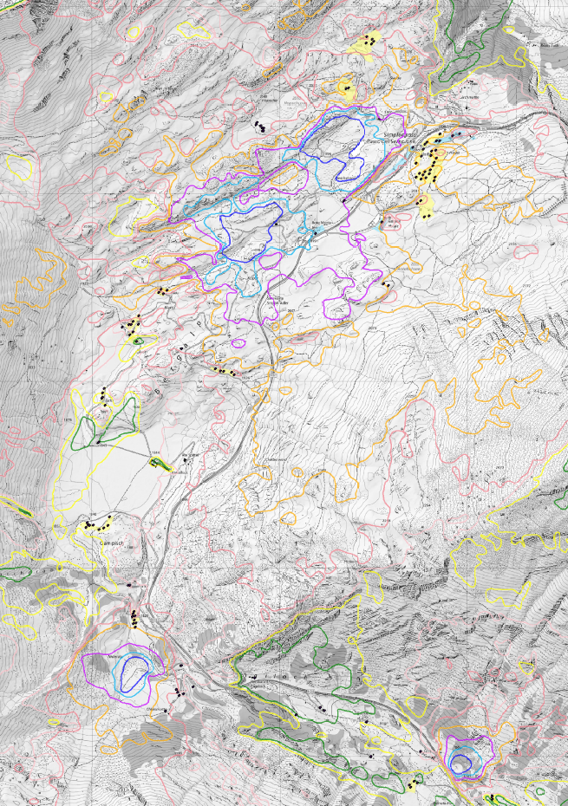
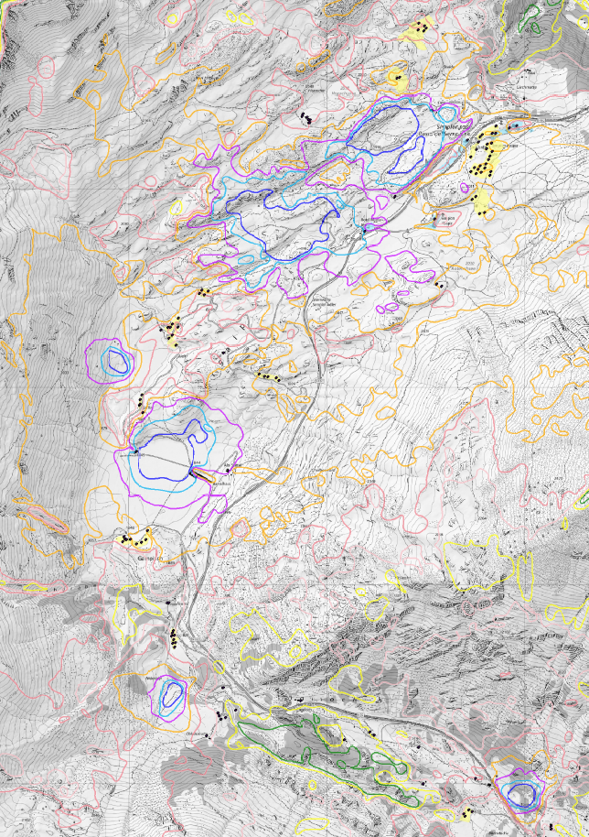
Valutazione complessiva rumore
SITUAZIONE ESISTENTE
PROGETTO
Notes:
Verweis auf die Karten, die Web-Seite und die öffentliche Auflage.

Slide 14
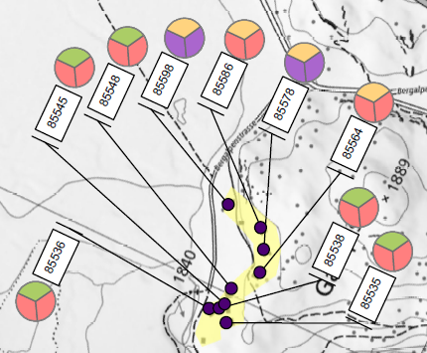
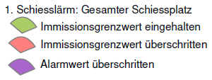
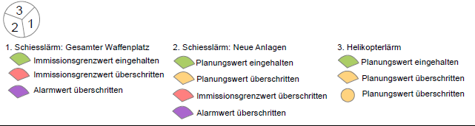
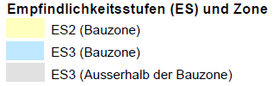
Valutazione complessiva rumore Effetti sugli immobili
Valutazione rumore stato del PROGETTO
Notes:
Erklären der Karte, Verweis auf die Karte und die öffentliche Auflage

Slide 15
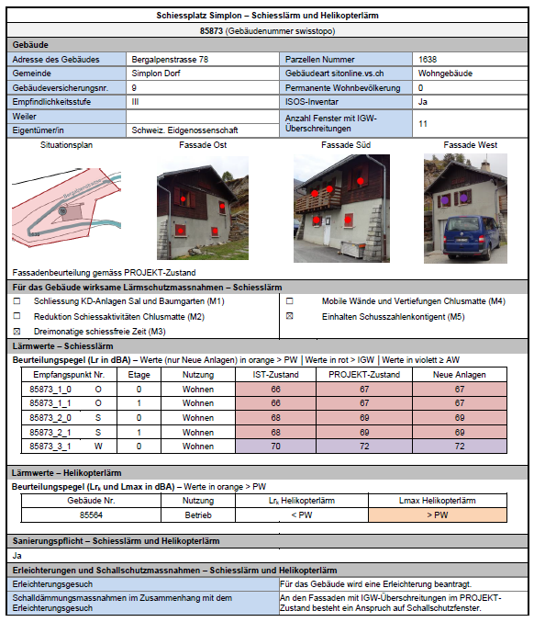
Schede

Slide 16
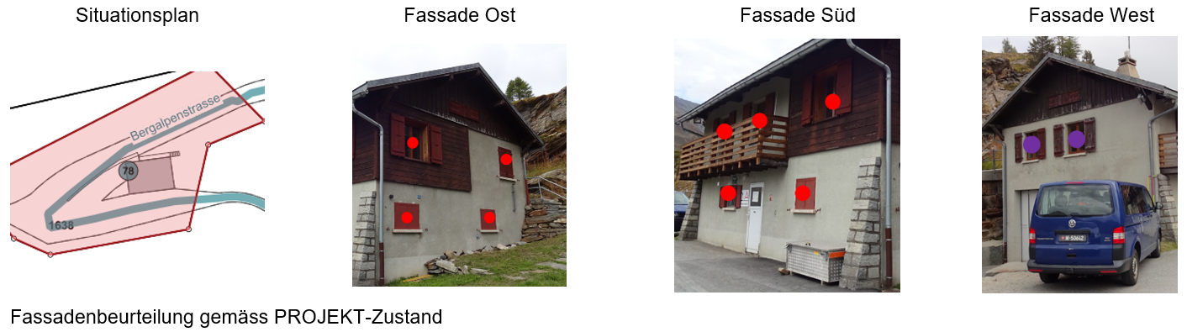
Finestre insonorizzate per il rumore
Diritto alla costruzione di finestre insonorizzate per le agevolazioni
Tutte le facciate con superamento dei valori limite d’immissione 59 edifici, 109 facciate, 417 finestre visibile sulle schede
Nessun diritto in caso di superamento dei valori di pianificazione
Notes:
armasuisse grosszügig. Andere Bauherren, atra, SBB, Kantone, ersetzen Fenster erst ab AW

Slide 17

Aspetti legali – SG DDPS

Slide 18
Superamento valori limite rumore
Gli impianti che non rispettano le disposizioni della legge sulla protezione dell’ambiente devono essere risanati.
Gli impianti devono essere risanati nel rispetto delle seguenti condizioni:
qualora ciò sia possibile dal punto di vista tecnico e operativo nonché sostenibile dal punto di vista economico
in modo che i valori limite d’immissione non vengano superati

Slide 19
Autorizzazione eccezionale (agevolazione)
Qualora i valori limite non possano essere rispettati con misure proporzionate, l’autorità esecutiva garantisce un’autorizzazione eccezionale (agevolazioni).
La concessione dell’agevolazione implica che i valori limite d’immissione per il rumore di origine militare potranno essere superati anche in futuro nella misura determinata per gli immobili interessati. Ciò corrisponde a un’espropriazione del diritto di difesa dall’inquinamento fonico ai sensi dell’art. 679 del Codice civile svizzero (diritto di vicinato).

Slide 20
Domande d’indennità
Le opposizioni all’espropriazione devono essere sollevate o fatte valere durante il periodo di pubblicazione ufficiale (30 giorni) nell’ambito della procedura di approvazione dei piani militari.
Anche le domande d’indennità devono essere fatte valere tramite opposizione.
Il soddisfacimento dei requisiti per l’indennità sarà valutato dalla commissione federale di stima competente. Ciò avviene dopo che l’approvazione dei piani ha acquisito valore legale.

Slide 21
Misure di protezione fonica
L’autorità esecutiva (SG DDPS) obbliga i proprietari di edifici interessati dal rumore a isolare le finestre delle stanze sensibili al rumore.
Le stanze sensibili al rumore sono:
le stanze degli appartamenti, ad eccezione delle cucine senza zona giorno, dei servizi igienici e dei ripostigli;
i locali di aziende in cui le persone trascorrono regolarmente lunghi periodi di tempo, ad eccezione dei locali per l’allevamento di bestiame da reddito e dei locali caratterizzati da un intenso rumore dovuto alle attività operative.

Slide 22
Assunzione delle spese
Gli edifici vengono dotati di finestre insonorizzate a spese del DDPS.
Non occorre adottare misure di protezione fonica se:
non si prevede una riduzione percepibile del rumore nell’edificio;
vi sono interessi preponderanti opposti (insediamento, protezione dei monumenti storici);
si prevede la demolizione dell’edificio entro 3 anni o la conversione dei locali interessati a un uso non sensibile al rumore entro 3 anni.

Slide 23
Domande e altro
Referenti e specialisti:
Thomas Gasser, Segreteria generale DDPS, assetto territoriale e ambiente
EA SA, autore rapporto sull’impatto ambientale
Florian Brunner, Comunicazione armasuisse Immobili
Colonnello SMG Grégoire Solioz, comandante piazza d’armi di Bièr
Annette Schnydrig, capoprogetto armasuisse Immobili
Dieter Jährling, Gähler+Partner, pianificatore generale

